Slide 1
Mini Topic: Use Case
61FIT3SE1 - Software Engineering 1
Software engineering method
Fall 2022

Slide 2
Use case
One or more related user interactions with the system
an interaction is structured as a scenario
Capture the details for each function
Types: normal and extended
Extended type include alternative and erroneous interactions
Documented using:
use case diagrams
written use cases

Slide 3
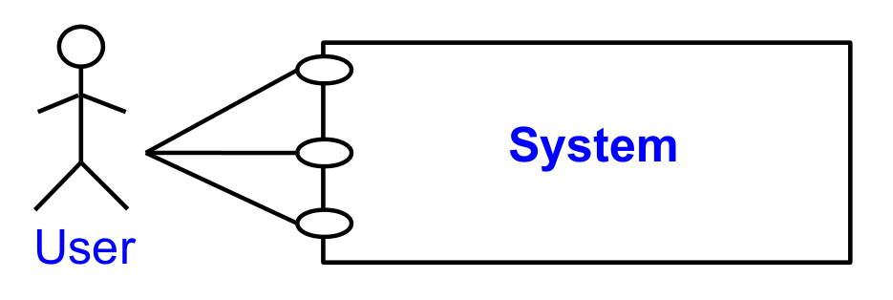
Use case illustration
User interacts with system by performing its functions

Slide 4
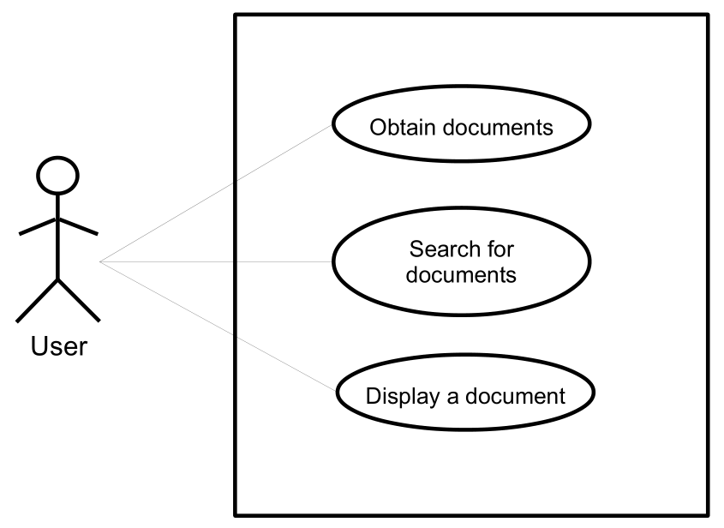
Use case diagram example
Notes:
Actor: nguoi dung he thong
Use case: tuong tac giua nguoi dung va he thong
Communication link: ket noi giua actor va use case
Boudary of system: pham vi tuong tac
Relationship: extend, include, genelization

Slide 5
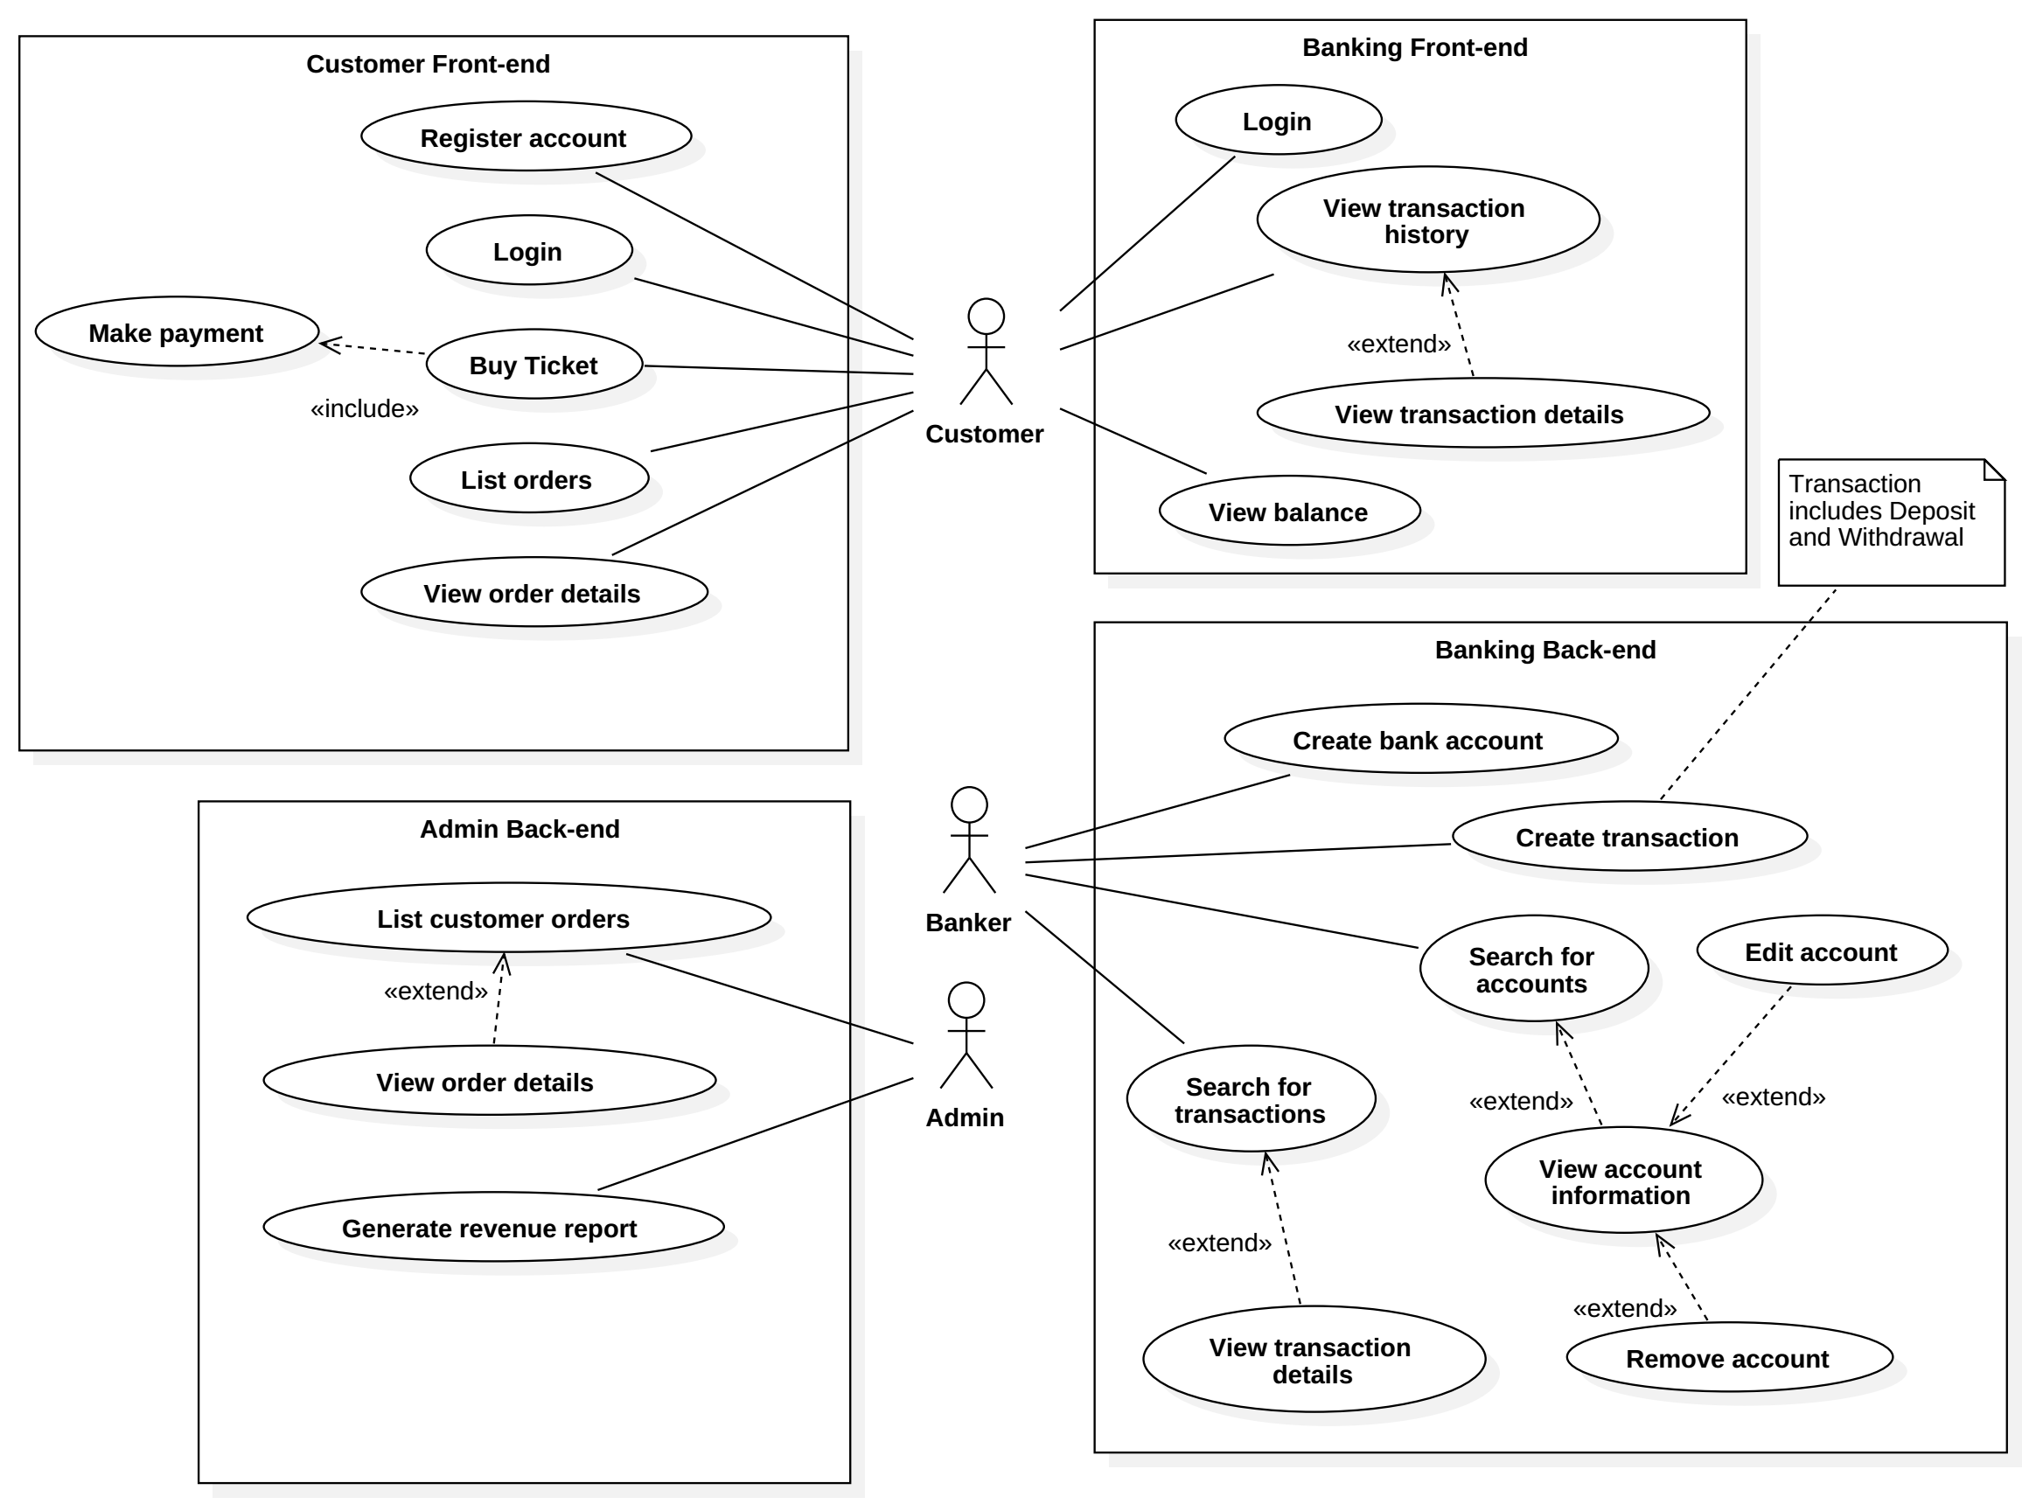
Use case diagram example 2
Notes:
Include nghĩa: là mối quan hệ bắt buộc phải có giữa các Use Case với nhau.
Include nghĩa là bao gồm, tức nếu Use Case A có mối quan hệ include Use Case B, thì nghĩa là: Use Case A bao gồm Use Case B. Để Use Case A xảy ra, thì Use Case B phải đạt được.
Extend là mối quan hệ mở rộng giữa các Use Case với nhau.
Nếu Include là mối quan hệ bắt buộc, thì Extend là một mối quan hệ không bắt buộc. Nó thể hiện mối quan hệ có thể có hoặc có thể không giữa các Use Case với nhau.
Một Use Case B là extend của Use Case A thì có nghĩa Use Case B chỉ là một thứ optional, và chỉ xảy ra trong một hoàn cảnh cụ thể nào đó.
Generalization đơn giản là quan hệ cha con giữa các Use Case với nhau. Nhưng khác biệt với Include và Extend là nó còn được dùng để thể hiện mối quan hệ giữa các… Actor với nhau.
Vi du: giữa use case: chức năng đặt hàng qua chăm sóc khác hàng và đặt hang qua mạng có phần chung là đặt hang(thanh toán tiền) do đó có thể tạo thành chức năng “đặt hang” là chức năng cha.
hoac giua actor: người dùng admin là con của người dùng thông thường, kèm thêm chức năng riêng của admin

Slide 6
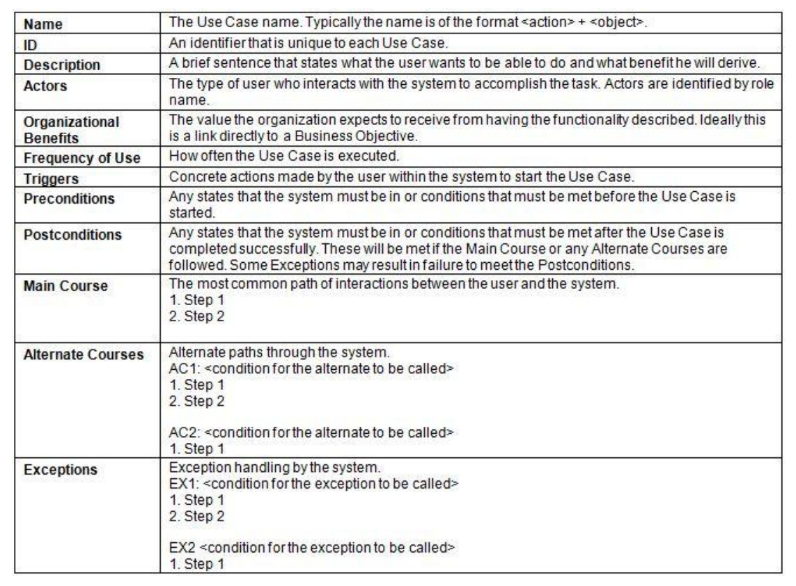
Example use case template

Slide 7
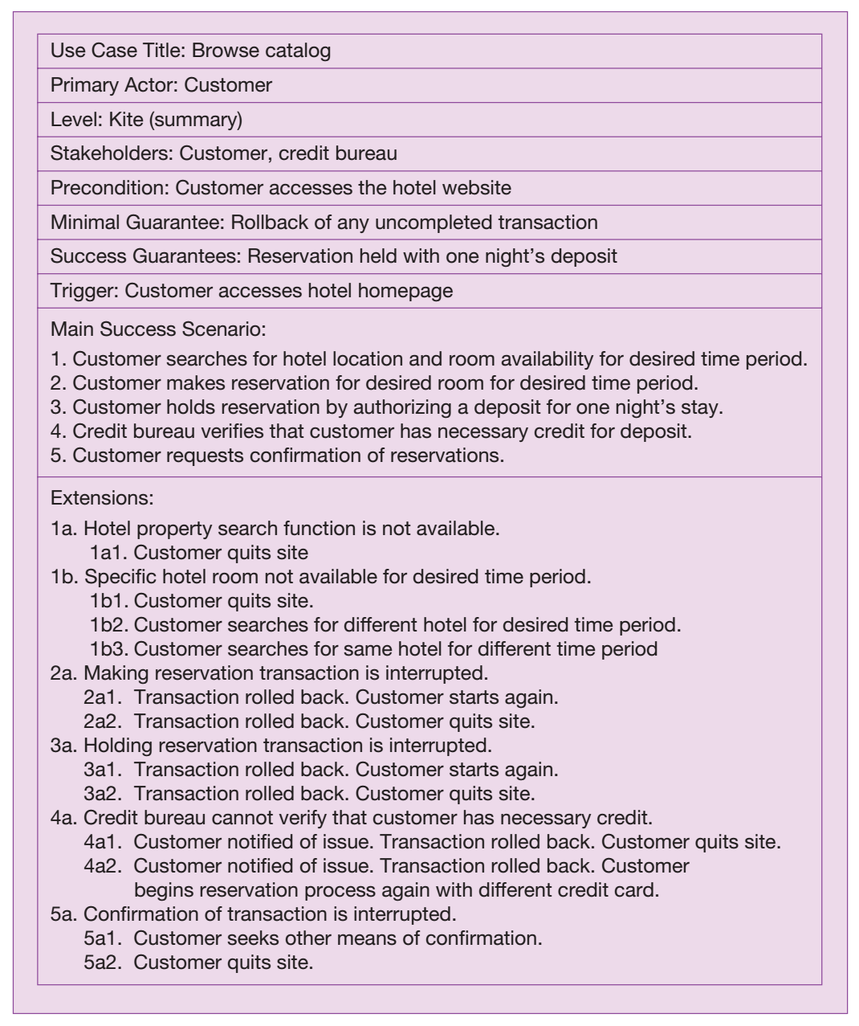
Written use case example 1

Slide 8
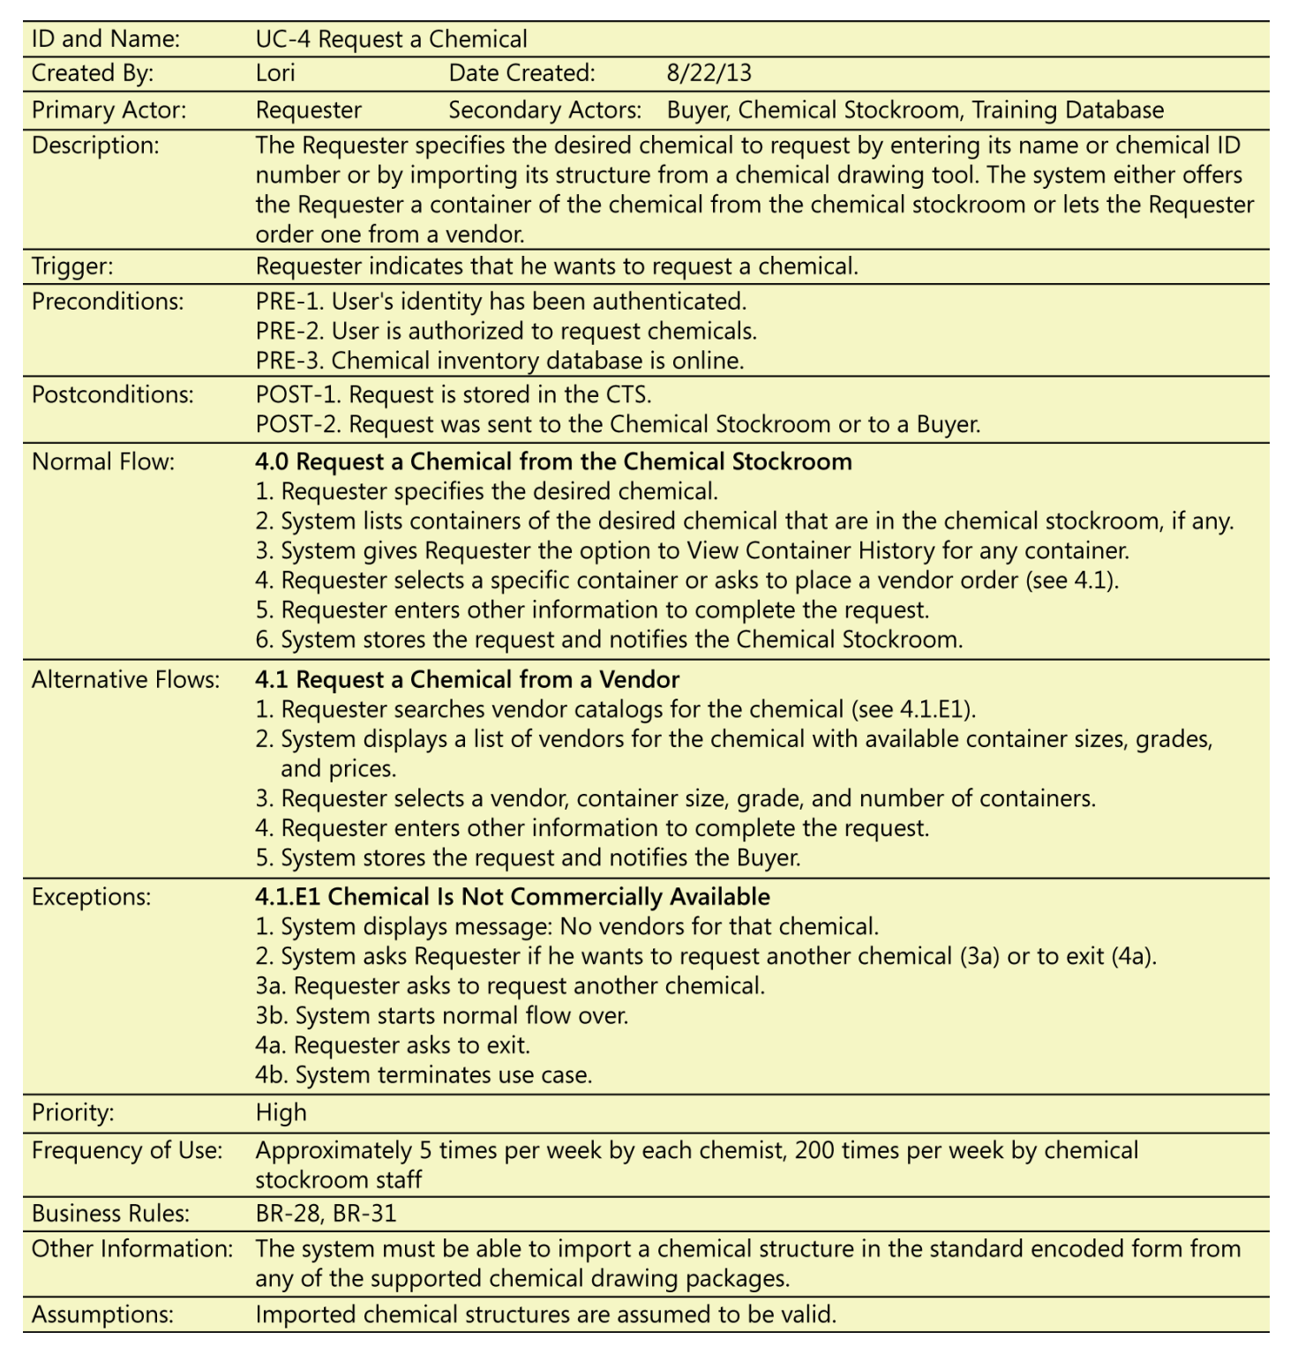
Written use case example 2

Slide 9
Benefits of use cases
Establish an understanding between the customer and the developers of the requirements (success scenarios)
Alert developers of problematic situations and error cases to test (extension scenarios)
Capture a level of functionality (list of goals)
Use cases DO NOT capture everything about the system

Slide 10
Qualities of a good use case
Focuses on interaction
Starts with a request from an actor to the system
Ends with the production of all the answers to the request
Focuses on essential behaviors, from actor’s point of view
Does not describe internal system activities
Does not describe the GUI in detail
Concise, clear, and accessible to non-programmers
Easy to read
Summary fits on a page
Main success scenario and extensions

Slide 11
4 steps for creating a use case
1. Identify actors and goals
Actors: What users and (sub)systems interact with our system?
Goals: What does each actor need our system to do?

Slide 12
4 steps for creating a use case
2. Write the main success scenario as normal flow
Normal flow is the preferred "happy path”
Easiest to read and understand
Everything else is a complication on this
Capture each actor's intent and responsibility, from trigger to goal
State what information passes between actors
Number each step

Slide 13
4 steps for creating a use case
3. List the failure extensions
Many steps can fail (e.g., denied credit card, out of stock)
Note each failure condition separately, after the normal flow
Describe failure-handling
recoverable: back to main scenario (low stock + reduce quantity)
non-recoverable: fails (out of stock)
each scenario goes from trigger to completion
Label with step number (success scenario line) and letter
5a <failure condition>; 5a.1 <fail with error message>
5b <failure condition>; 5b.1 <action>; 5b.2 <continue at step 7>

Slide 14
4 steps for creating a use case
4. List the variations (altenative flows)
Steps can have alternative behaviors
Label alternatives with step number (base on where it differs from the normal flow) and symbol
5a <Alternative 1 for step 5>
5b <Alternative 2 for step 5>

